Slide 1
Introduction
Article : Extracting Content Structure for Web Pages based on Visual Representation
Auteurs : Deng Cai, Shipen Yu, Ji-Rong Wen et Wei-Ying Ma.
Principaux apports :
  Modèle page web
  algorithme d'extraction de structure d'une page web

Slide 2
Approche
Restructuration page web suivant une vision basé sur la représentation visuel

Slide 3
Modèle page web
Θ est un ensemble fini d'objet ou de sous page web
Ф ={φ1, φ2, φ3} est un ensemble de séparateurs visuels
δ est la relation entre deux blocs dans Θ
Ω = (Θ, ф, δ)

Slide 4
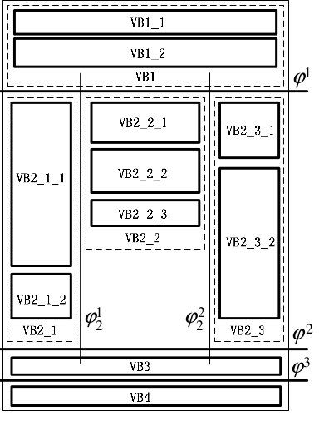
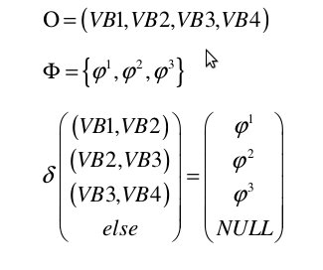
Modèle page web

Slide 5
Synthèse VIPS
DOC : Degrés de cohérence attribué à chaque nouveau bloc construit
PDOC : Degrés de cohérence permis. Indicateur un degrés de cohérence accepté.

Slide 6
Synthèse VIPS
Extraction de blocs visuels :
  Depuis la racine DOM, parcours chaque nœud du DOM.
  Teste la nature du nœud et la distance visuelle du nœud parent :
    Test vrai : ajoute le nœud au bloc parent
    Test faux : crée un nouveau bloc
  Pour chaque nouveau bloc associe un DOC

Slide 7
Synthèse VIPS
2) Détection des séparateurs visuels :
  Pour chaque pool de bloc calcule :
    Séparateurs implicite : ligne de pixels horizontales ou verticales qui ne coupent pas de bloc
    Séparateur explicite : ensemble de balise HTML, ex <HR>
  Calcule un poids pour chaque séparateur. Ex : poids élevé pour des blocs plus éloignés géographiquement, couleur différente …

Slide 8
Synthèse VIPS
3) Construction de la structure :
  L'algo fusionne les blocs ayant le poids des séparateurs les plus faibles, jusqu'à ce qu'il rencontre des séparateurs de poids fort
  Pour chaque nouveau bloc, attribut un DOC
  Test que le DOC est inférieur au PDOC sinon recommence le processus d'extraction.

Slide 9
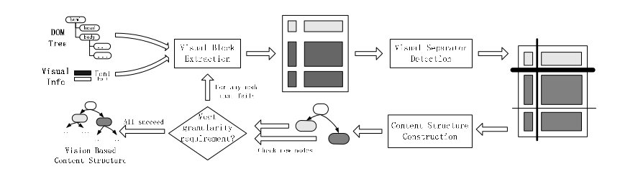
Synthèse VIPS

Slide 10
Résultats
« 97 % des structures sont correctement reconnu »
Jugement | Nombre de page
Parfait | 86
Satisfaisant | 50
Echoué | 4

Slide 11
Conclusion
Les expérimentations montrent que l'algorithme fonctionnent bien
Par rapport à notre problématique, on extrait la structure du document mais on ne connaît pas le rôle des éléments

